Slide 1
Pacient M.Š. nar. 1962
Ložiskový proces v mezenteriu

Slide 2
M.Š. nar. 1962
Nikdy vážně nestonal
Od října 2018 intermitentní bolesti v pravé bederní krajině a v pravém boku, nezávislé na příjmu potravy, zhoršující se v leže na zádech a v noci
Od prosince 2018 do ledna 2019 zhubnul na váze 6 kg
Nechutenství

Slide 3
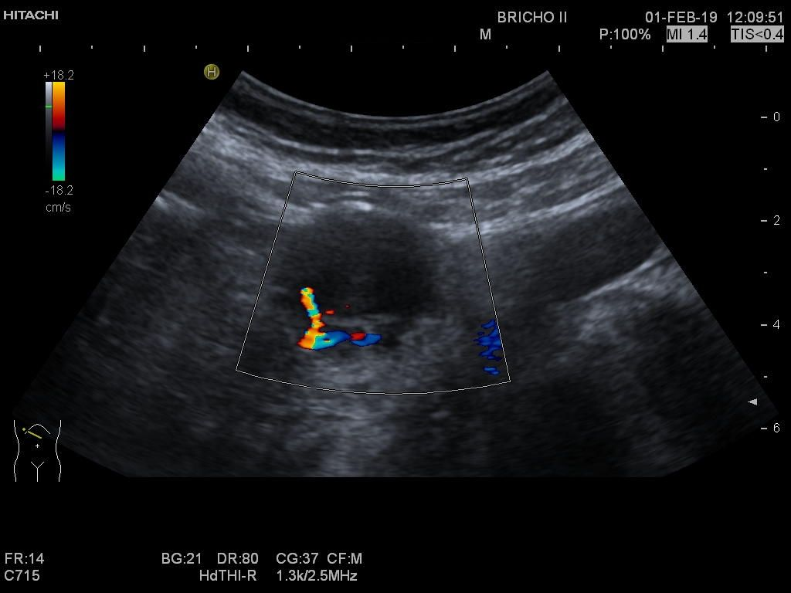
M.Š. nar. 1962 – USG

Slide 4
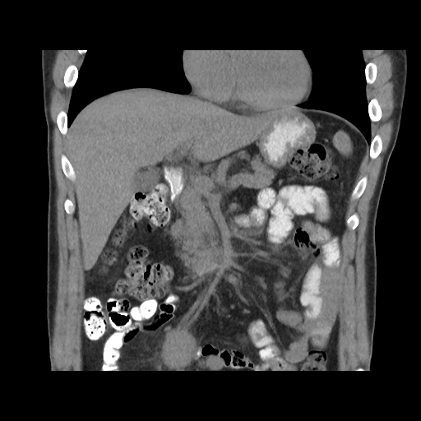
M.Š. nar. 1962 – CT

Slide 5
M.Š. nar. 1962
Dne 15.2.2019 se probil resekci proximální části jejuna cca 70ti cm a entero-enteroanstomóze
Operatér: prof. MUDr.Robert Gürlich, PhD

Slide 6
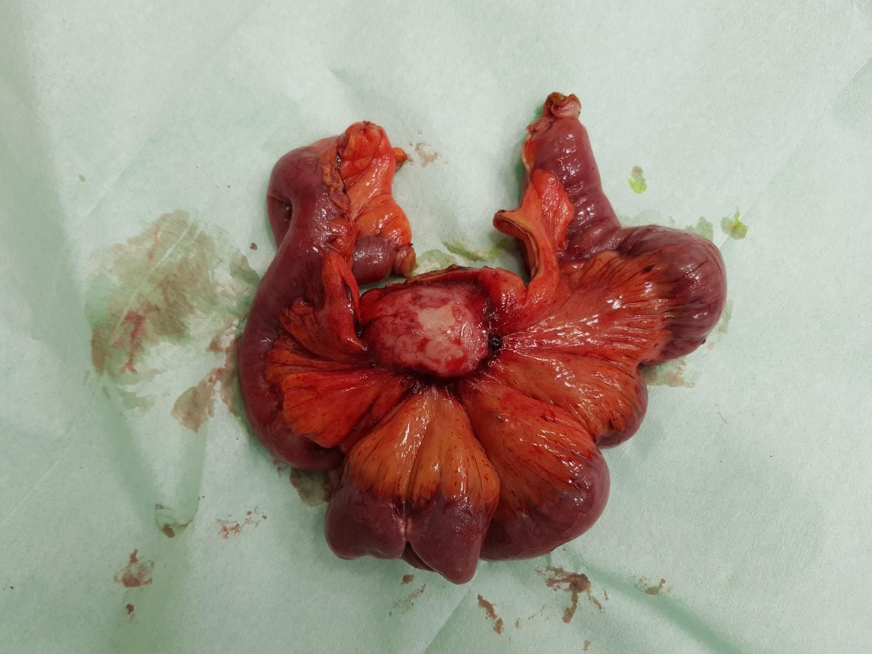
M.Š. nar. 1962 – resekát

Slide 7
M.Š. nar. 1962
Resekát tenkého střeva
Délky 58 cm, dvacet centimetrů od okraje tuhé ložisko, nažloutlé barvy vel. 15x12 mm mírně zužující lumen
Mesenterium resekováno v délce 6cm s tuhým neostře ohraničeným uzlem vel. 50x40x40mm a se satelitními uzlinami vel. 1-4mm
Histologie
Dobře diferencovaný, solidně uspořádaný NET. Nádor infiltruje celou stěnu tenkého střeva, prorůstá do lymfatický cév, je bez peri-neurální propagace. Proliferační index 2%.
Infiltrovaná mezenteriální uzlina a okolní tukové tkáně , tři drobné uzliny bez nádoru.

Slide 8
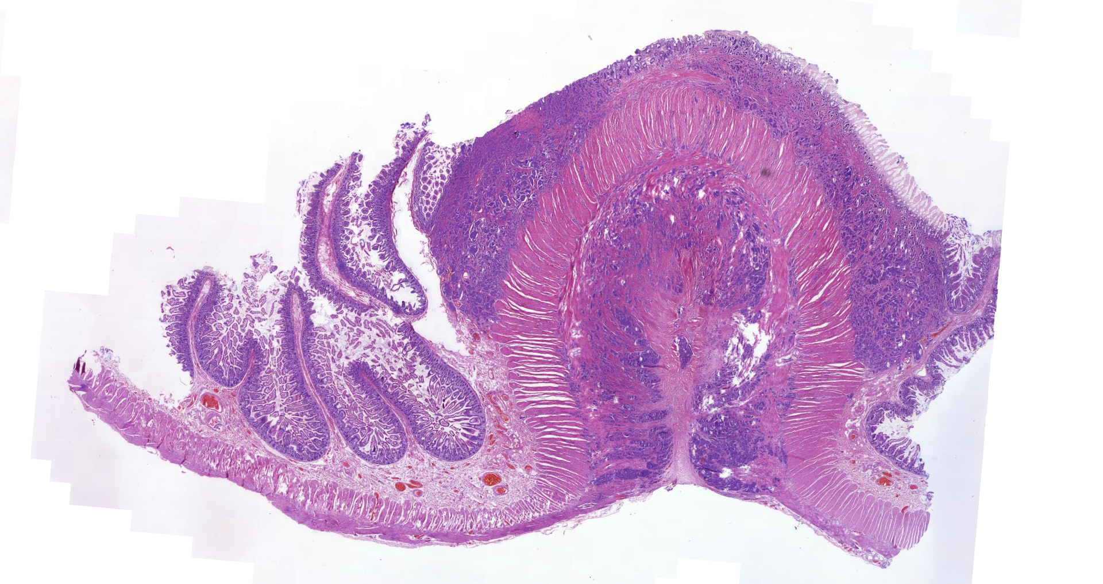
M.Š. nar. 1962 – biopsie
Doc.MUDr. Chlumská, CSc

Slide 9
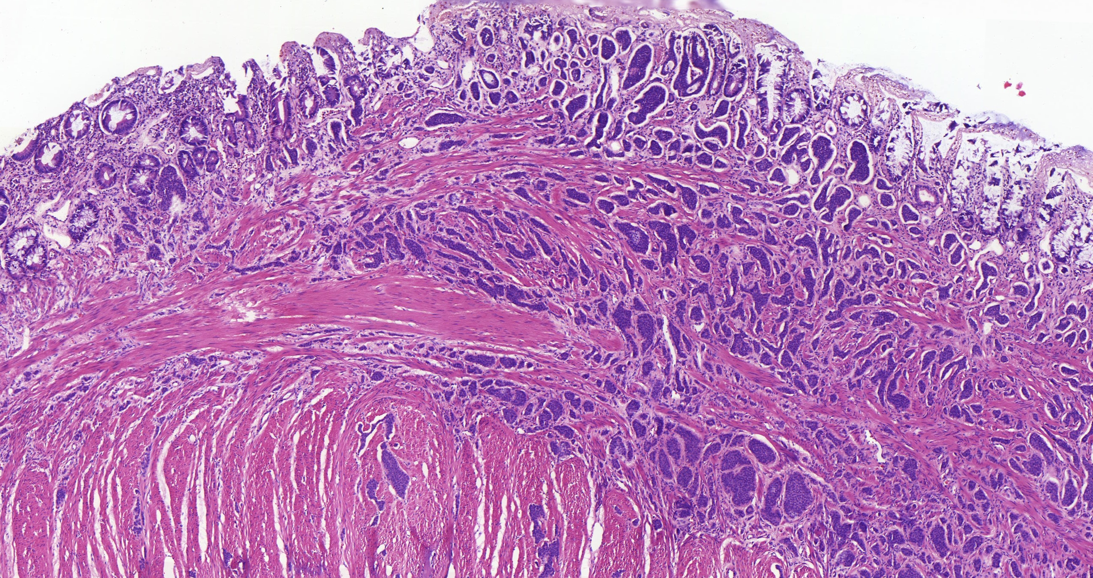
M.Š. nar. 1962 – biopsie
Doc.MUDr. Chlumská, CSc

Slide 10
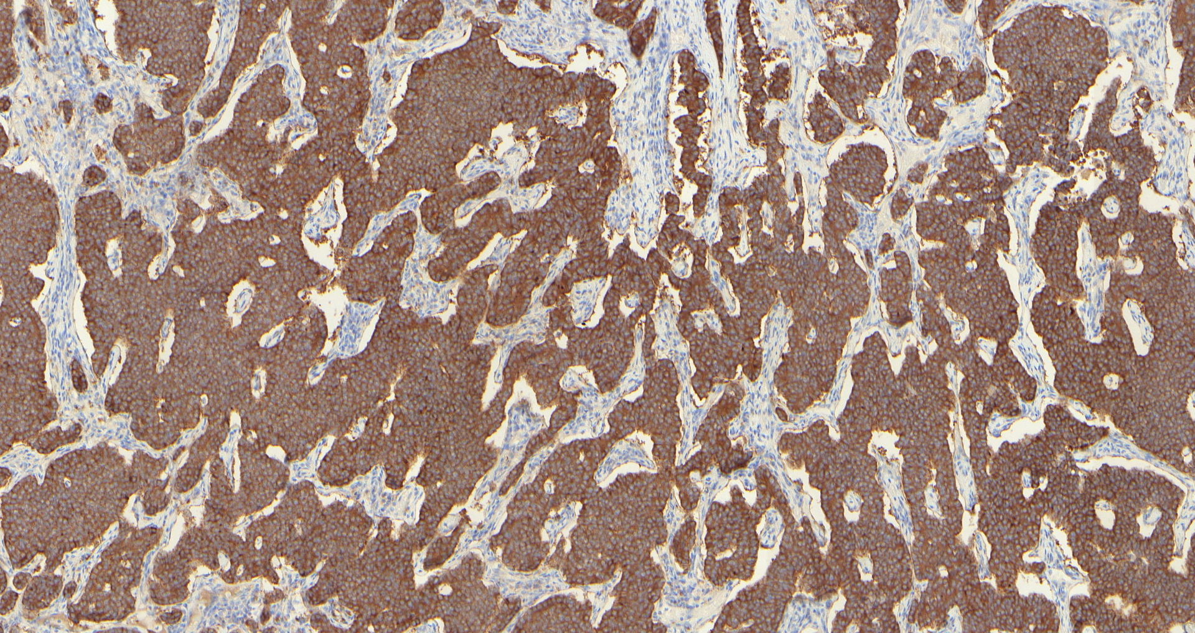
M.Š. nar. 1962 (Synaptophysin)
Doc.MUDr. Chlumská, CSc

Slide 11
Jaký bude další terapeutický přístup?

